Slide 1
Regresión Lineal
Aprendizaje Automático 1

Slide 2
Gradiente Descendiente
Descent Gradient

Slide 3
Gradiente Descendiente
Es un algoritmo de optimización: busca los valores de los parámetros que hacen más chico el error del modelo.
Es iterativo. En vez de resolver una fórmula de una sola vez, se acerca de a pasos.
Con datasets grandes, iterar suele ser mucho más barato que invertir matrices.
Hoy vemos tres variantes: gradiente descendiente, estocástico y mini-batch.

Slide 4
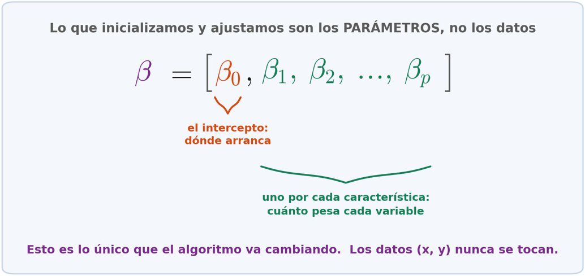
Notación: quién es quién

Slide 5
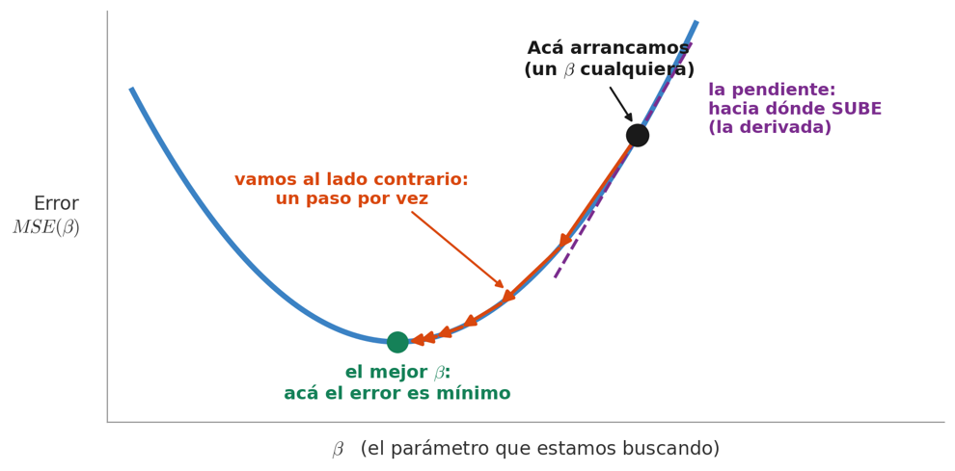
Ejemplo

Slide 6
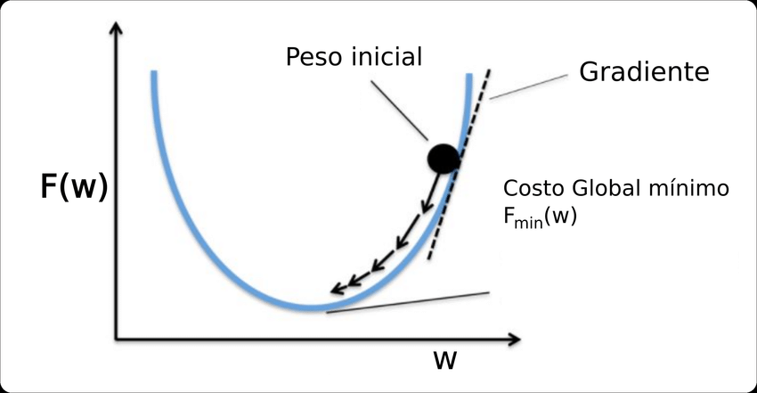
Generalizado

Slide 7
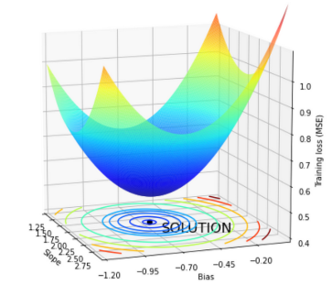
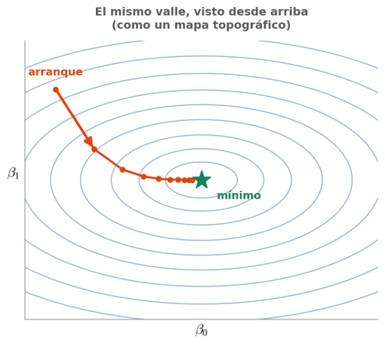
¿Qué es el gradiente?
El gradiente de una función es un vector que apunta en la dirección de la mayor derivada de la función en un punto dado. Establece la dirección en la que la función está aumentando más rápidamente.
Cuando estamos tratando de minimizar una función, se busca encontrar el punto donde la función alcanza su valor mínimo. En el mínimo de la función, el gradiente es igual a cero.
Si se mueve en la dirección opuesta al gradiente, nos acercamos al mínimo.
Pero puede ser un mínimo global, o local

Slide 8
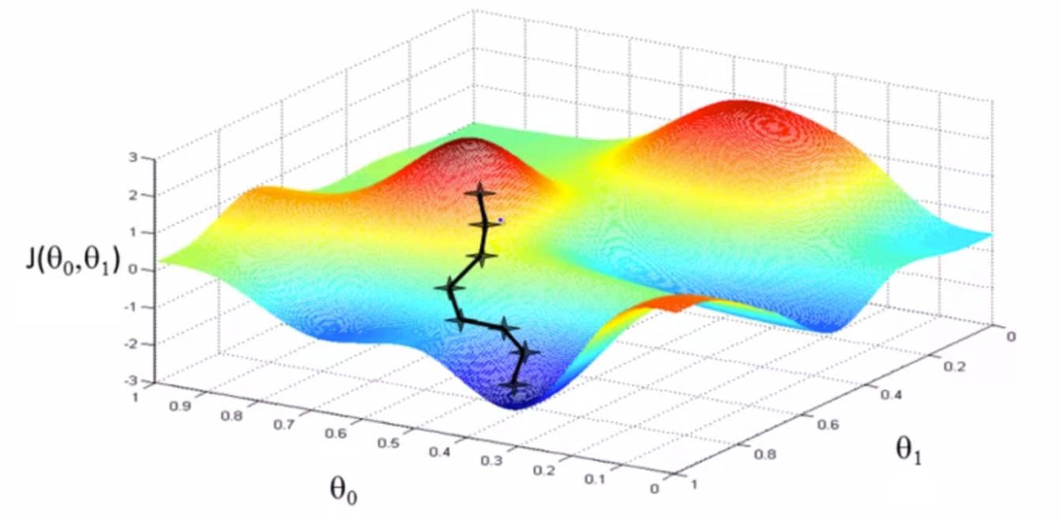

Slide 9
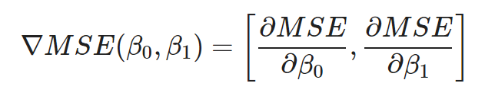
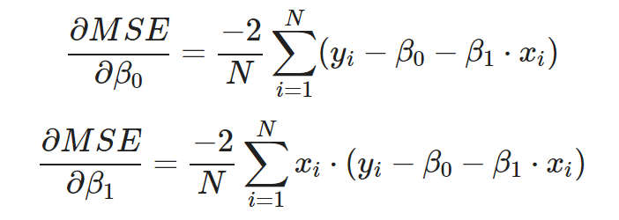
Técnica del gradiente descendiente
Se parte de un vector inicial en el espacio de n dimensiones (parámetros) (b1, b2, …, bn).
Se obtiene el gradiente de la función de pérdida (u optimización) para ese punto x.

Slide 10
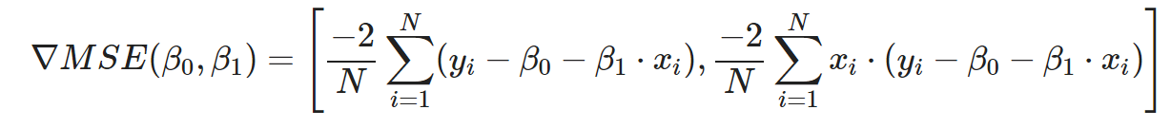
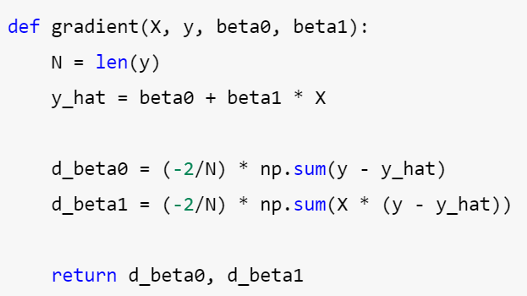
Técnica del gradiente descendiente
sería mejor de forma matricial para no tener que codear por cada feature del modelo, ¿no?

Slide 11
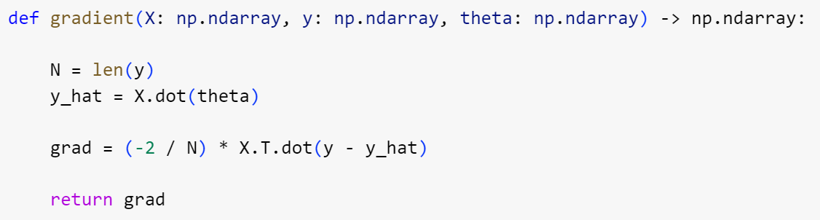
Técnica del gradiente descendiente

Slide 12
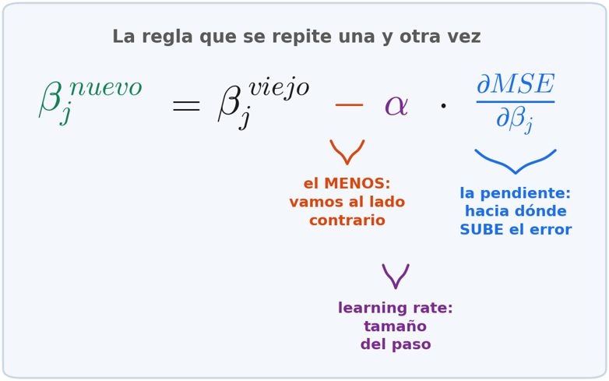
Técnica del gradiente descendiente

Slide 13

Técnica del gradiente descendiente
Se invierte la dirección del gradiente. Para ir hacia la dirección de minimización.
Se lo pondera con un factor de aprendizaje (usualmente llamado learning_rate o lr).
Se actualiza el vector
Se repite el proceso, hasta una cantidad máxima de iteraciones o hasta encontrar una tolerancia adecuada en el error.

Slide 14
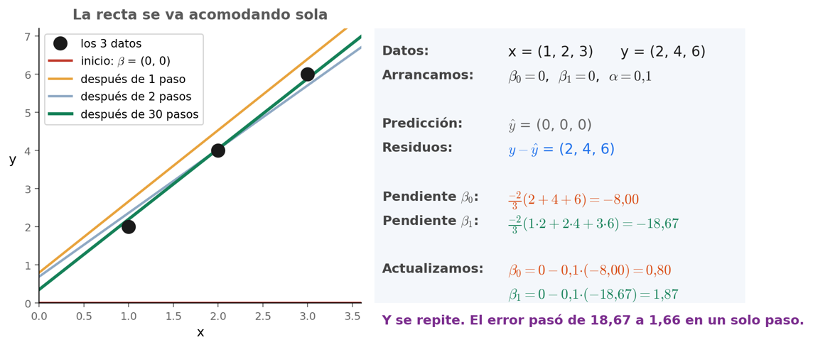
Una iteración a mano

Slide 15
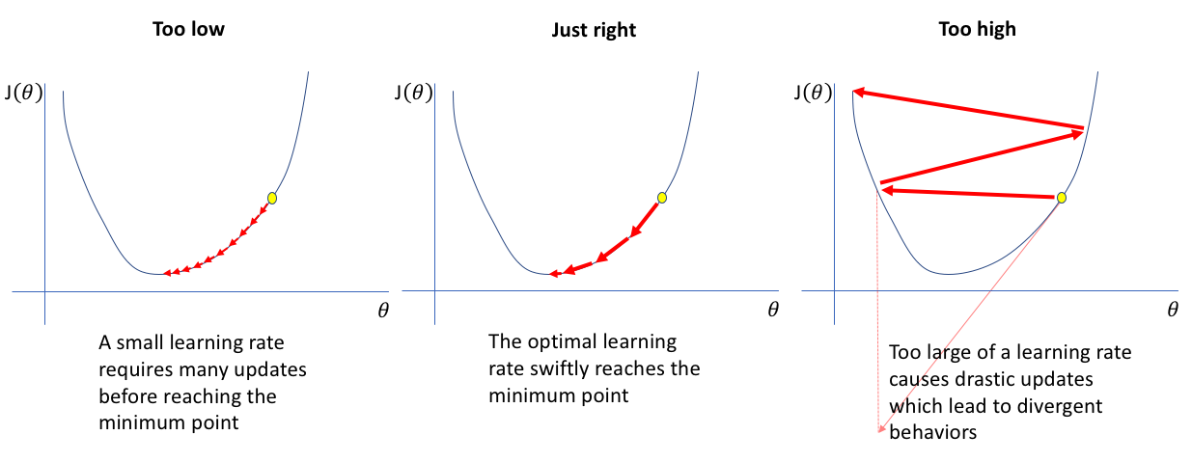
Learning rate (ratio de aprendizaje)

Slide 16
Gradiente descendiente estocástico

Slide 17
Gradiente descendiente estocástico
También busca optimizar por la dirección opuesta al gradiente.
La diferencia es que no se usa todo el dataset para calcular el gradiente, sino de a un dato.
Se ordenan los datos aleatoriamente. Se calcula el gradiente para la primer muestra, se actualiza el vector y se continúa así con todas las muestras. Recién ahí, se llega a la segunda época.
El enfoque estocástico se da al “muestrear” el dataset.

Slide 18
Qué ganamos y qué perdemos
A favor: Calcular el gradiente con un solo dato es muchísimo más barato que hacerlo con el dataset completo.
A favor: Empieza a mejorar desde el primer dato, sin esperar a recorrer todo.
En contra: Con un solo dato la dirección es ruidosa. El camino zigzaguea y da vueltas alrededor del mínimo en vez de clavarlo.
En contra: En la práctica termina siendo lento.

Slide 19
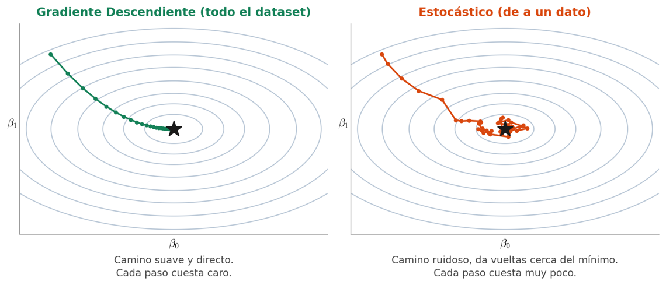
GD vs SGD: el mismo destino

Slide 20
Gradiente descendiente mini-batch

Slide 21
Gradiente Descendiente mini-batch
Ni usamos todo el dataset ni solo una muestra a la vez, sino un batch (lote).
El dataset se divide en n batches.
Se calcula el gradiente para un batch y se ajusta el vector. Luego para el siguiente batch y así sucesivamente.
Luego de una época, se vuelven a obtener los distintos batches (para que tengan datos distintos).
Converge más rápido que GD y con menor ruido que SGD.
El tamaño del batch es un hiperparámetro que debe ajustarse: si es muy grande, es similar a GD, y si es muy chico, es similar a SGD.

Slide 22
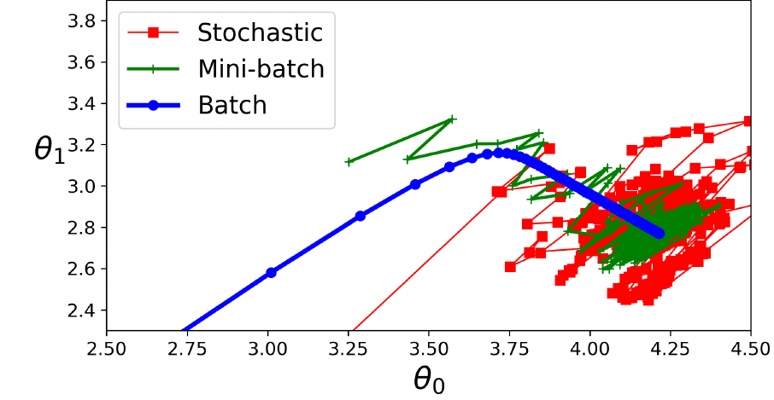
GD vs SGD vs Mini-Batch GD

Slide 23
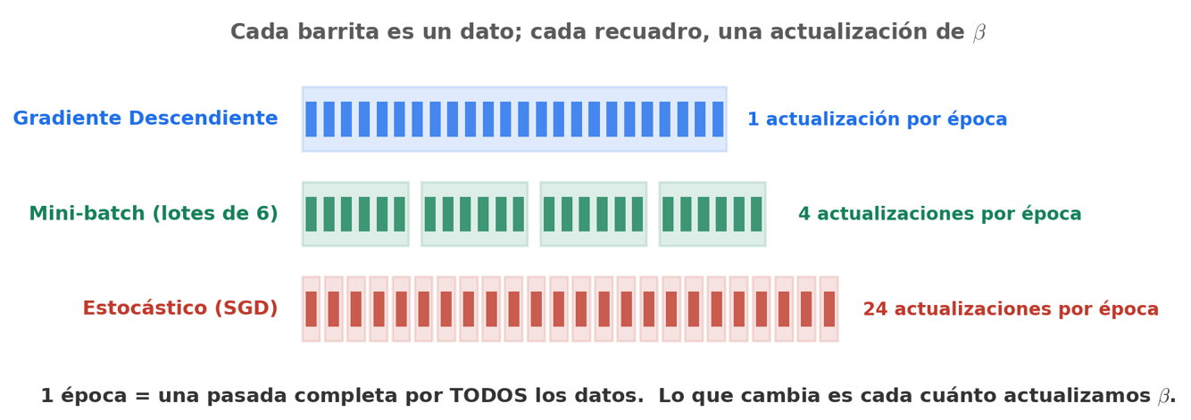
Resumen:

Slide 24
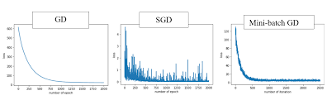
GD vs SGD vs Mini-Batch GD

Slide 25
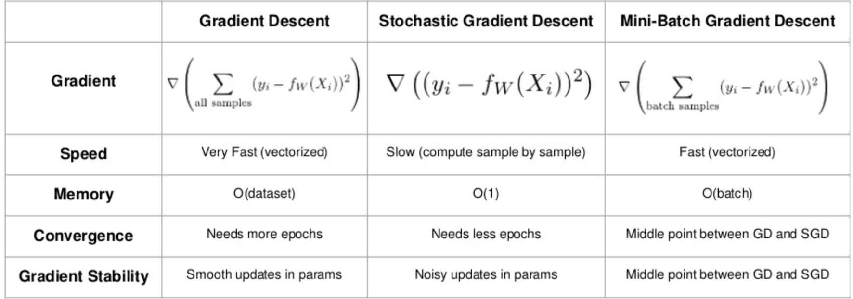
GD vs SGD vs Mini-Batch GD

